Slide 1

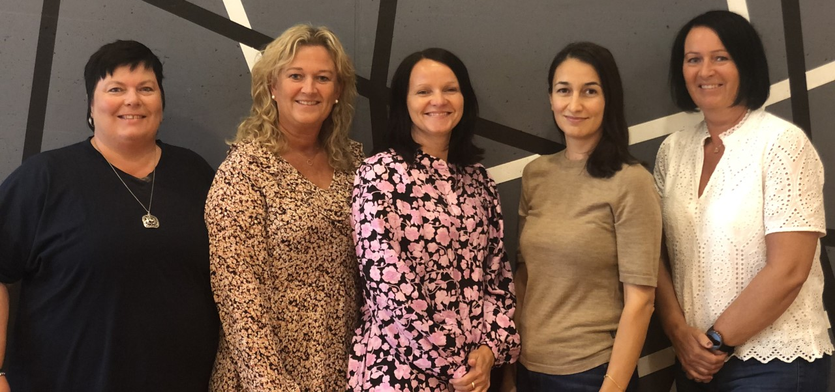
Familiesenteret er eit tilbod til familiar med barn i alderen 0-18 år. ​
Hos oss kan du få støtte og veiledning i foreldrerolla og hjelp til å styrka samspelet i familien. ​
Familiesenteret tilbyr og samtalar til barn og ungdom som har utfordringar eller psykiske helseplagar som dei treng hjelp til å meistra. ​
TA DIREKTE KONTAKT PÅ TELEFON: ​
​51 77 61 11
Eller send ein e-post til:
familiesenteret@time.kommune.no
Vi held til i 2.etg over Bryne helsestasjon,
i Hulda Garborgsveg 8.

